Slide 1
Интерактивная дидактическая игра «Автоматизация звука Ч».

Slide 2
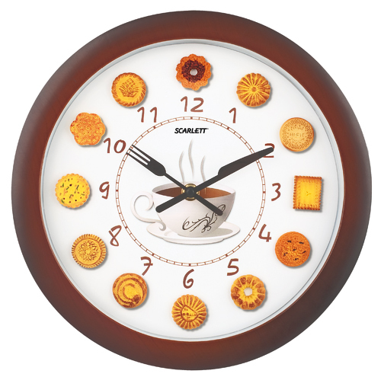
Нет ног - ходим,
Рта нет, а скажем:
Когда спать, когда вставать,
Когда работу начинать.

Slide 3
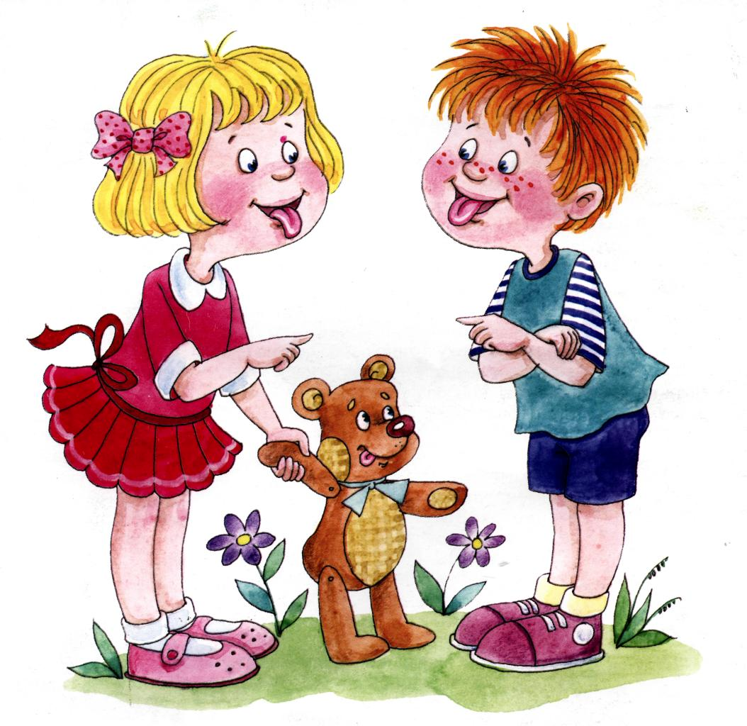
Гимнастика для язычка

Slide 4
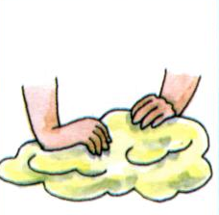
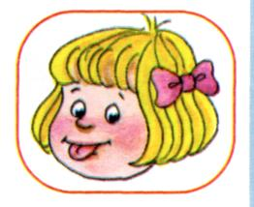
«Месим тесто»
Тесто мнем, мнем, мнем,
Тесто жмем, жмем, жмем
После скалку мы возьмем,
Тесто тонко раскатаем,
Выпекать пирог поставим.
Раз два три, четыре, пять –
Не пора ли вынимать?

Slide 5
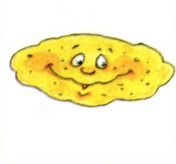
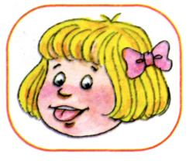
«Блинчик»
Испекли блинов немножко,
Остудили на окошке.
Есть их будем со сметаной,
Пригласим к обеду маму.

Slide 6

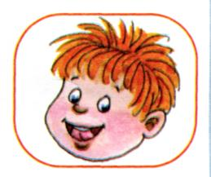
«Чашечка»
Вкусных мы блинов поели,
Выпить чаю захотели.
Язычок мы к носу тянем,
Чашку с чаем представляем

Slide 7
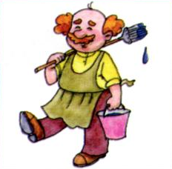
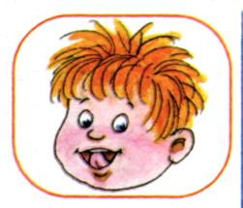
«Маляр»
Мы работаем с утра,
Красить потолок пора,
Челюсть ниже отпусти,
Язык к нёбу подними.
Поводи вперёд – назад
Наш маляр работе рад.

Slide 8
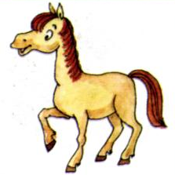
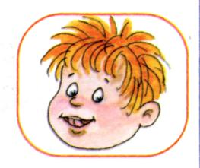
«Лошадка»
Ты с лошадкой прокатись,
Звонко цокать поучись.
Ну и лошадка!
Шерстка гладка,
Чисто умыта
С головы до копыта.
Травки поела –
И снова за дело.

Slide 9
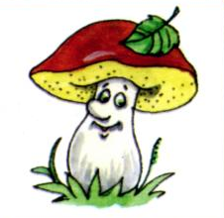
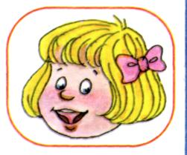
«Грибок»
Под берёзой, у дорожки
Гриб растёт на толстой ножке.
Мимо мы пройти не сможем,
Гриб в лукошко мы положим.

Slide 10
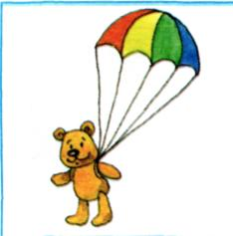
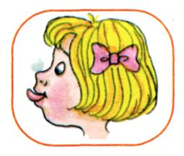
«Парашютик»
Солнце светит, землю греет,
Шлет привет нам с высока.
Ветер веет, веет, веет
И несет мой парашютик
Высоко, за облака

Slide 11
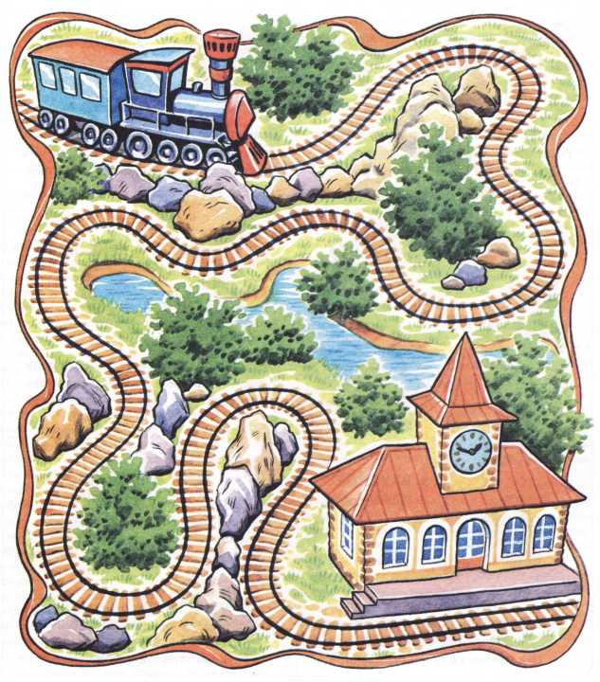

Slide 12
Игра
«Лабиринт»

Slide 13
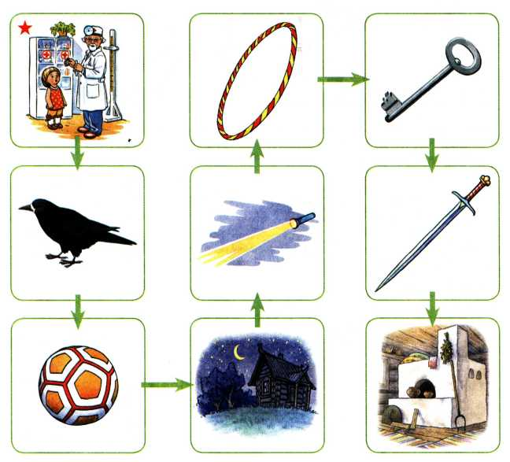

Slide 14
Игра
«Чего не стало?»

Slide 28
Игра
«Посчитай»

Slide 29
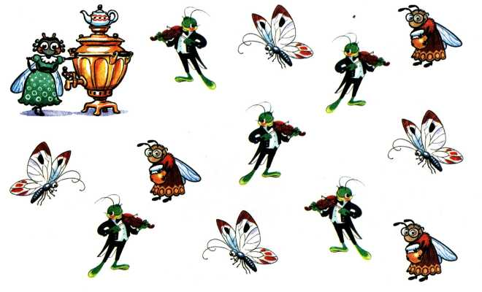

Slide 30
Игра
«Кто у кого?»

Slide 31
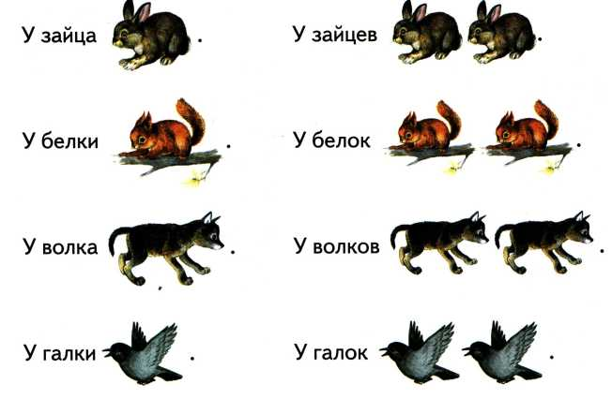

Slide 32
Игра
«Новые слова»

Slide 33
ХУДО — ...
БАС — ...
ГАЙКА — ...
ШАРЫ — ...
ТАЙНИК — ...
МЕЛ — ...
ВРАГ — ...
ПЛАН — ...
КУЛИК — ...
ГРАММ — ...

Slide 34
Игра
«Веселый поезд»

Slide 35
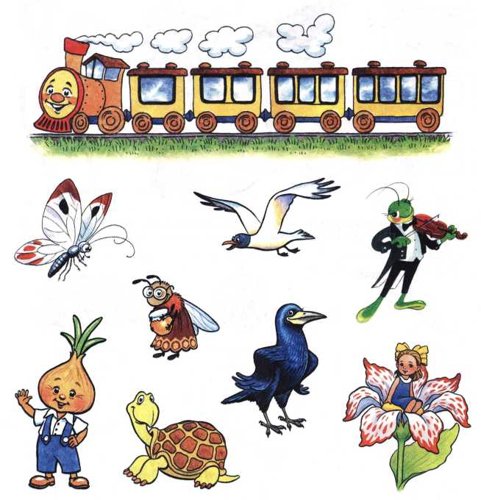

Slide 36
Игра
«Подбери слова на слоги»

Slide 37
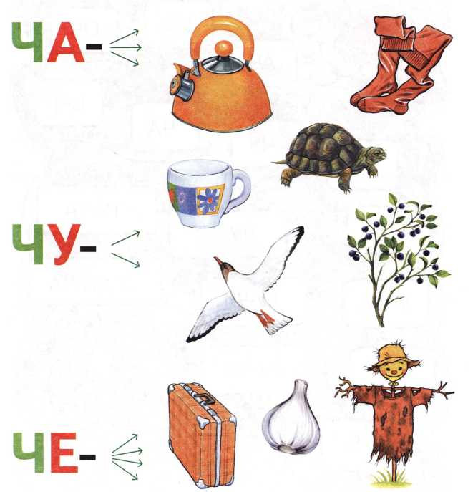

Slide 38
Игра
«Исправь предложения»

Slide 39
Почта принесла почтальона.
Задача решила ученика.
Овечки пасут чабана.
Черника собирала внучку в лесу.
Мы взяли на чемодан дачу с вещами.
Бабочка ловит девочку сачком.
Рыбка поймала Вовочку на удочку.

Slide 40
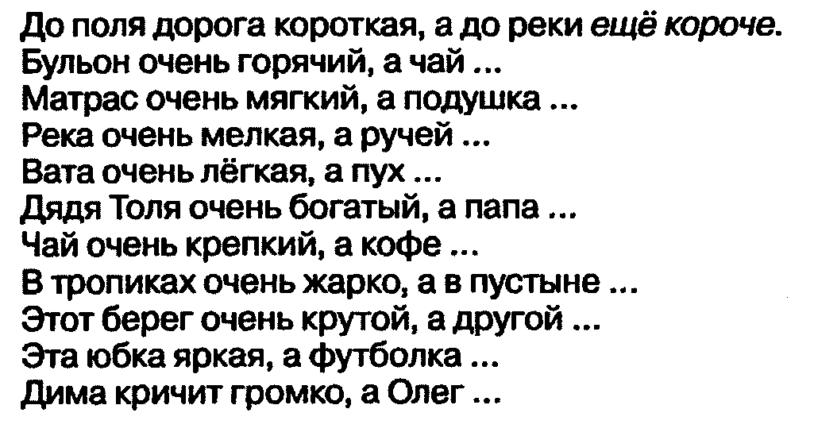
Закончи предложения по образцу.

Slide 41

Молодец!!!

